Slide 1


Принципы и правила общественного контроля в свете реализации Федерального закона «Об основах общественного контроля
в Российской Федерации».
Нормативные правовые основы государственно-общественного управления образовательной организации города Москвы.

Slide 2
Принципы и правила общественного контроля в свете реализации Федерального закона «Об основах общественного контроля
в Российской Федерации»
Общественный контроль в сфере образования – это деятельность субъектов общественного контроля, осуществляемая в целях наблюдения
за деятельностью органов государственной власти, органов местного самоуправления, государственных и муниципальных организаций, иных органов и организаций, осуществляющих в соответствии с федеральными законами отдельные публичные полномочия, а также в целях общественной проверки, анализа и общественной оценки издаваемых ими актов и принимаемых решений в сфере образования.
Правовые основы общественного контроля, в том числе в сфере образования, определены Федеральным законом от 21 июля 2014 г. № 212-ФЗ «Об основах общественного контроля в Российской Федерации».
Осуществление общественного контроля регулируется Федеральным законом №212-ФЗ, другими федеральными законами и иными нормативными правовыми актами Российской Федерации, законами и иными нормативными правовыми актами субъектов Российской Федерации, муниципальными нормативными правовыми актами.
Например, общественные наблюдатели во время ЕГЭ в соответствии с ч.15 ст. 59 Федерального закона № 273-ФЗ

Slide 3
Субъектами общественного контроля являются:
Общественная палата Российской Федерации;
общественные палаты субъектов Российской Федерации;
общественные палаты (советы) муниципальных образований;
общественные советы при законодательных (представительных)
и исполнительных органах государственной власти, в том числе субъектов Российской Федерации.
Для осуществления общественного контроля могут создаваться:
общественные наблюдательные комиссии;
общественные инспекции;
группы общественного контроля;
иные организационные структуры общественного контроля.

Slide 4
Общественный контроль осуществляется в формах общественного мониторинга, общественной проверки, общественной экспертизы, общественных обсуждений, общественных (публичных) слушаниях и других формах взаимодействия.
Общественный контроль может осуществляться как в формах, предусмотренных Федеральным законом № 212-ФЗ, так и в иных формах, предусмотренных другими федеральными законами.
Например, ч. 1 ст. 21 Федерального закона от 29.12.2010 N 436-ФЗ «О защите детей от информации, причиняющей вред их здоровью и развитию» зарегистрированные общественные объединения и иные некоммерческие организации в соответствии с их уставами, а также граждане вправе осуществлять в соответствии с законодательством Российской Федерации общественный контроль за соблюдением требований настоящего Федерального закона. При осуществлении общественного контроля общественные объединения и иные некоммерческие организации, граждане вправе осуществлять мониторинг оборота информационной продукции и доступа детей к информации, в том числе посредством создания "горячих линий".

Slide 5
Общественный мониторинг ‒ осуществляемое субъектом общественного контроля постоянное (систематическое) или временное наблюдение
за деятельностью органов государственной власти, органов местного самоуправления, государственных и муниципальных организаций, иных органов и организаций, осуществляющих в соответствии с федеральными законами отдельные публичные полномочия.
Общественный мониторинг проводится публично и открыто
с использованием информационно-телекоммуникационных систем, в том числе информационно-телекоммуникационной сети «Интернет».

Slide 6
Общественная проверка ‒ проводимые субъектом общественного контроля сбор и анализ информации, проверка фактов и обстоятельств, касающихся общественно значимой деятельности органов государственной власти, органов местного самоуправления, государственных и муниципальных организаций, иных органов и организаций, осуществляющих в соответствии
с федеральными законами отдельные публичные полномочия, а также деятельности, затрагивающей права и свободы человека и гражданина, права
и законные интересы общественных объединений и иных негосударственных некоммерческих организаций.

Slide 7
Общественная экспертиза – проводимые с привлечением
на добровольных началах экспертов в соответствующей сфере анализ и оценка актов, проектов актов, решений, проектов решений, документов и других материалов, действий (бездействия) органов государственной власти, органов местного самоуправления, государственных и муниципальных организаций, иных органов и организаций, осуществляющих в соответствии с федеральными законами отдельные публичные полномочия, проверка соответствия таких актов, проектов актов, решений, проектов решений, документов и других материалов требованиям законодательства, а также проверка соблюдения прав и свобод человека и гражданина, прав и законных интересов общественных объединений и иных негосударственных некоммерческих организаций.

Slide 8
Общественное обсуждение – публичное обсуждение общественно значимых вопросов, а также проектов решений органов государственной власти, органов местного самоуправления, государственных и муниципальных организаций, иных органов и организаций, осуществляющих в соответствии
с федеральными законами отдельные публичные полномочия, с обязательным участием в таком обсуждении уполномоченных лиц указанных органов
и организаций, представителей граждан и общественных объединений, интересы которых затрагиваются соответствующим решением.

Slide 9
Общественные советы по образованию являются экспертно-консультативными органами, создаваемыми органами исполнительной власти города Москвы в целях:
1) обеспечения государственно-общественного характера управления образованием;
2) обеспечения независимой, вневедомственной экспертизы образовательных инициатив и программ;
3) привлечения общественности, научных и деловых кругов к поддержке образования в городе Москве, в частности к формированию и реализации благотворительных программ;
4) содействия координации деятельности образовательных учреждений городской и отраслевых систем образования;
5) взаимодействия с федеральными образовательными организациями и структурами, образовательными системами других субъектов Российской Федерации и иностранных государств.
Статья 12 Закона г. Москвы от 20.06.2001 № 25 «О развитии образования в городе Москве»

Slide 10
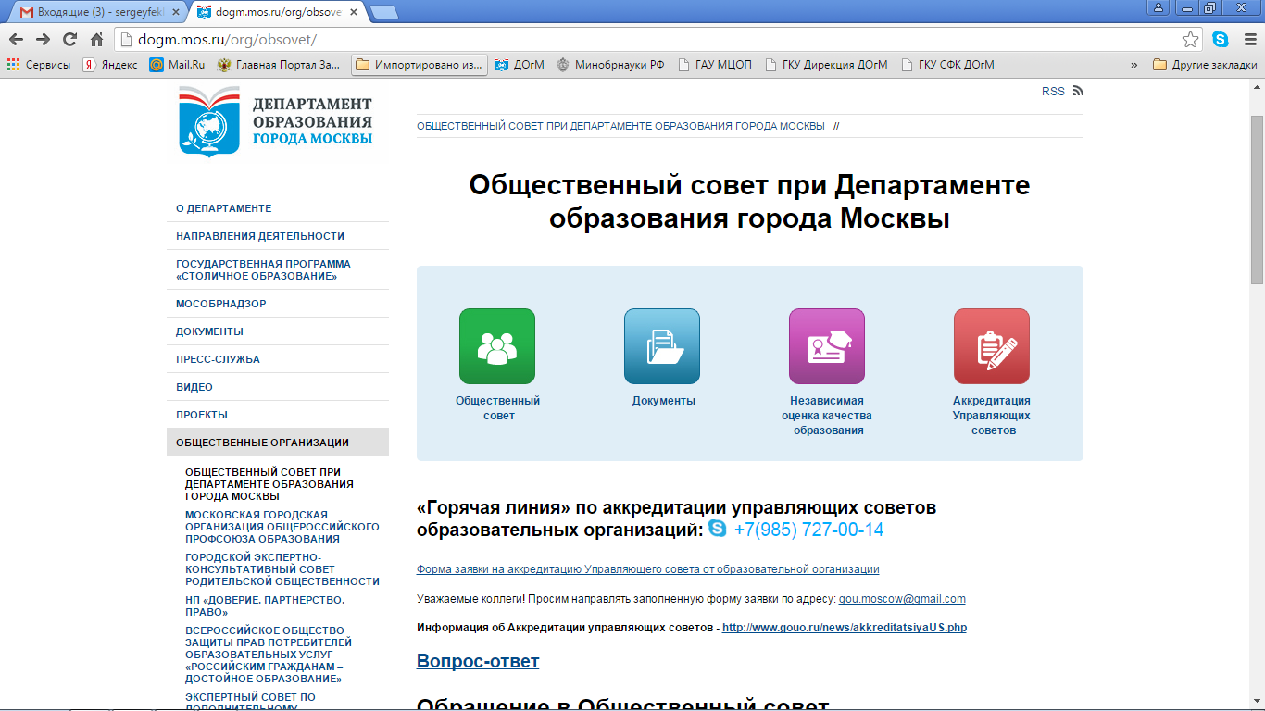

Slide 11
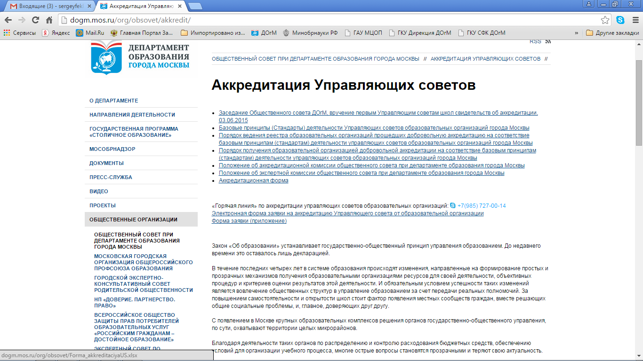

Slide 12
Нормативные правовые основы
государственно-общественного управления
образовательной организации
города Москвы

Slide 13
Нормативные правовые акты:
Федеральный закон от 29.12.2012 № 273-ФЗ «Об образовании в Российской Федерации»
Закон г. Москвы от 20.06.2001 № 25 «О развитии образования в городе Москве»
Закон г. Москвы от 29.06.2005 № 32 «О профессиональном образовании в городе Москве»
Локальные нормативные акты (учредительный документ):
Устав образовательной организации предусматривает полномочия и компетенцию органов управления образовательной организации
Локальные нормативные акты образовательной организации

Slide 14
Статья 26 Федеральный закон от 29.12.2012 N 273-ФЗ «Об образовании в Российской Федерации»
Управление образовательной организацией
1. Управление образовательной организацией осуществляется в соответствии с законодательством Российской Федерации с учетом особенностей, установленных настоящим Федеральным законом.
2. Управление образовательной организацией осуществляется на основе сочетания принципов единоначалия и коллегиальности.
3. Единоличным исполнительным органом образовательной организации является руководитель образовательной организации (ректор, директор, заведующий, начальник или иной руководитель), который осуществляет текущее руководство деятельностью образовательной организации.
4. В образовательной организации формируются коллегиальные органы управления, к которым относятся общее собрание (конференция) работников образовательной организации (в профессиональной образовательной организации и образовательной организации высшего образования - общее собрание (конференция) работников и обучающихся образовательной организации), педагогический совет (в образовательной организации высшего образования - ученый совет), а также могут формироваться попечительский совет, управляющий совет, наблюдательный совет и другие коллегиальные органы управления, предусмотренные уставом соответствующей образовательной организации.
5. Структура, порядок формирования, срок полномочий и компетенция органов управления образовательной организацией, порядок принятия ими решений и выступления от имени образовательной организации устанавливаются уставом образовательной организации в соответствии с законодательством Российской Федерации.
6. В целях учета мнения обучающихся, родителей (законных представителей) несовершеннолетних обучающихся и педагогических работников по вопросам управления образовательной организацией и при принятии образовательной организацией локальных нормативных актов, затрагивающих их права и законные интересы, по инициативе обучающихся, родителей (законных представителей) несовершеннолетних обучающихся и педагогических работников в образовательной организации:
1) создаются советы обучающихся (в профессиональной образовательной организации и образовательной организации высшего образования - студенческие советы), советы родителей (законных представителей) несовершеннолетних обучающихся или иные;
2) действуют профессиональные союзы обучающихся и (или) работников образовательной организации (далее - представительные органы обучающихся, представительные органы работников).

Slide 15
Статья 25 Федеральный закон от 29.12.2012 N 273-ФЗ
«Об образовании в Российской Федерации»
Устав образовательной организации
1. Образовательная организация действует на основании устава, утвержденного в порядке, установленном законодательством Российской Федерации.
2. В уставе образовательной организации должна содержаться наряду с информацией, предусмотренной законодательством Российской Федерации, следующая информация:
1) тип образовательной организации;
2) учредитель или учредители образовательной организации;
3) виды реализуемых образовательных программ с указанием уровня образования и (или) направленности;
4) структура и компетенция органов управления образовательной организацией, порядок их формирования и сроки полномочий.
3. В образовательной организации должны быть созданы условия для ознакомления всех работников, обучающихся, родителей (законных представителей) несовершеннолетних обучающихся с ее уставом.

Slide 16
У С Т А В
Государственного бюджетного общеобразовательного учреждения города Москвы
III. ОРГАНИЗАЦИЯ ДЕЯТЕЛЬНОСТИ И УПРАВЛЕНИЕ УЧРЕЖДЕНИЕМ
3.1. СТРУКТУРА ОРГАНОВ УПРАВЛЕНИЯ УЧРЕЖДЕНИЕМ
Управление Учреждением осуществляется в соответствии с нормативными правовыми актами Российской Федерации и города Москвы и настоящим Уставом. Управление Учреждением осуществляется на основе сочетания принципов единоначалия и коллегиальности.
Единоличным исполнительным органом Учреждения является директор Учреждения (далее - Руководитель).
Коллегиальными органами управления Учреждением являются: Общее собрание работников образовательного учреждения, Педагогический совет, Управляющий совет.
В целях учета мнения обучающихся, родителей (законных представителей) несовершеннолетних обучающихся и педагогических работников по вопросам управления Учреждения и при принятии Учреждением локальных нормативных актов, затрагивающих их права и законные интересы, по инициативе обучающихся, родителей (законных представителей) несовершеннолетних обучающихся и педагогических работников в Учреждении:
1) создаются советы обучающихся, советы родителей (законных представителей) несовершеннолетних обучающихся (далее - советы обучающихся, советы родителей);
2) действуют профессиональные союзы обучающихся и (или) работников Учреждения (далее - представительные органы обучающихся, представительные органы работников).

Slide 17
Юридическая клиника (консультация) ГАОУ ВО МГПУ
Лаборатория образовательного права ГАОУ ВО МГПУ
Задать интересующий вопрос или получить консультацию возможно:
по e-mail:
FeklinSI@mgpu.ru
sergeyfeklin@gmail.com
по телефону:
8(495)951-71-44
http://www.mgpu.ru/subdivision.php?subdivision=433

